Slide 1
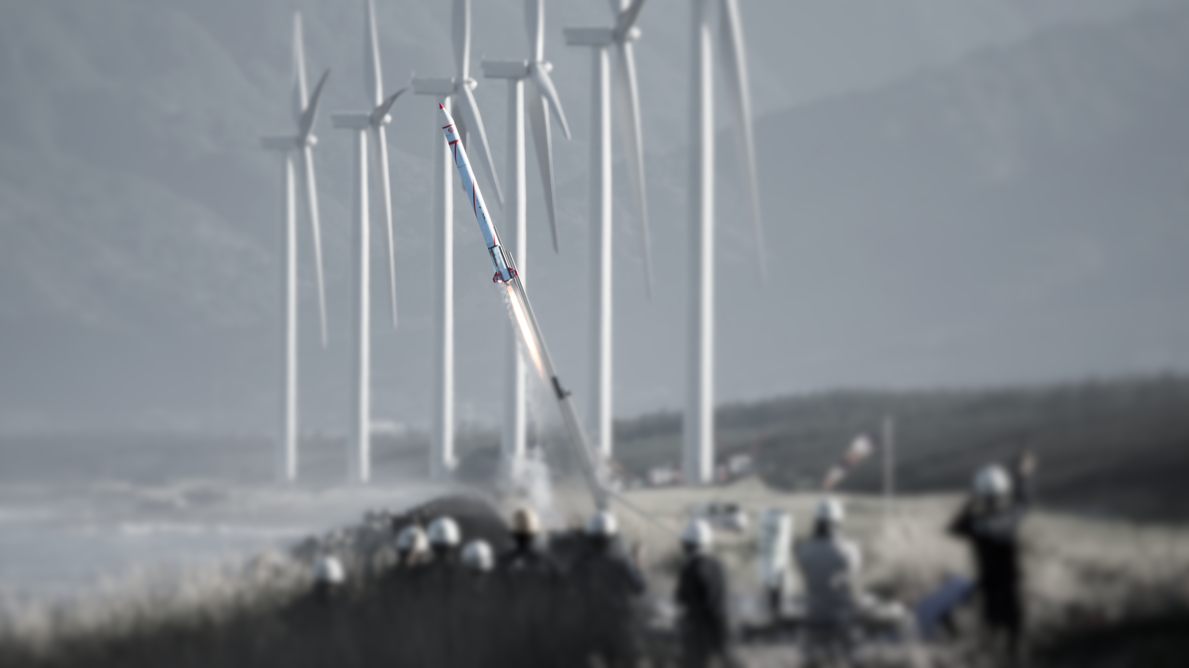
H-58 計測制御班 開発資料
データ回収
班長
岩井 祐樹 (2CEU1107)
2023/04/17 作成

Slide 2

目次
H-58概要
ミッション
課題
取得データ
1kHz加速度
慣性情報
高度情報
制御情報
まとめ
データ回収
3つの方法
SDカード
EEPROM
ダウンリンク
データフロー
課題と対策
EEPROM容量不足
ダウンリンク速度不足
修正データフロー
一故障状態
二故障状態
水没対策
1/18

Slide 3





H-58概要 / ミッション
能代宇宙イベント
海打ち
THR-F210L改
8月 中旬
1段階開傘 or 2段階開傘
2/18

Slide 4
H-58概要 / 課題
1段階開傘の場合
落下速度が速く、着水時に機体破損のリスクが高い
→ 水密の破損によるデータロストの可能性
海打ちなので…
どうしても水没のリスクがある
→ ダウンリンクを重用する
→ 水没に耐えられる電気的設計
3/18

Slide 5
取得データ / 1kHz加速度
H-58における搭載計器の主要なミッションの一つ
燃焼解析に使う
センサ | データ | 計測レート | データ型 | 要求通信速度
ADXL375 | 加速度 | 1kHz | 2B * 3Axis | 6kBps
4/18

Slide 6
取得データ / 慣性情報
センサ | データ | 計測レート | データ型 | 要求通信速度
BNO055 | 加速度 | 100Hz | 2B * 3Axis | 600Bps
 | 角速度 | 100Hz | 2B * 3Axis | 600Bps
 | 地磁気 | 20Hz | 2B * 3Axis | 120Bps
BNO055 (NDOF) | クオータニオン | 100Hz | 2B * 4Axis | ８00Bps
 | 重力 | 100Hz | 2B * 3Axis | 600Bps
 | 線形加速度 | 100Hz | 2B * 3Axis | 600Bps
 | 姿勢角 | 100Hz | 2B * 3Axis | 600Bps
算出 | 速度 | 100Hz | 2B * 3Axis | 600Bps
5/18

Slide 7
取得データ / 高度情報
センサ | データ | 計測レート | データ型 | 要求通信速度
LPS33HW | 気圧 | 50Hz | 2B | 100Bps
サーミスタ | 気温 | 2Hz | 2B | 4Bps
算出 | 高度 | 50Hz | 2B | 100Bps
6/18

Slide 8
取得データ / 制御情報
センサ | データ | 計測レート | データ型 | 要求通信速度
SAM-M8Q | GNSS | 10Hz | 6B | 60Bps
 | 電圧 | 10Hz | 2B | 20Bps
 | 経過時間 | 100Hz | 2B | 200Bps
 | フライトモード | 2Hz | 1B | 2Bps
 | ステータス | 2Hz | 4B | 8Bps
 | イベント | 1Hz | 1B | 1Bps
7/18

Slide 9
取得データ / まとめ
要求通信速度
容量(180sec)
1kHz加速度
6kBps
1.08MB
慣性情報
4.52kBps
813kB
高度情報
204Bps
36.72kB
制御情報
291Bps
52.38kB
8/18

Slide 10
データ回収 / 3つの方法
データ回収には3つの方法がある
SDカードとEEPROMは水没に対する脆弱性がある
冗長化のため全て使う
SDカード
EEPROM
ダウンリンク(無線)
＋ 容量が大きい
＋ 通信速度が速い
－ 振動に弱い
－ 水没に弱い
＋ 振動に強い
＋ 水没に強い
－ 容量が小さい
－ 通信速度が遅い
＋ 水没前にデータ回収
－ 通信速度が遅い
9/18

Slide 11



データ回収 / SDカード
SPI
125kBps
32GB
着水衝撃, 水没に耐えられれば文句なしの性能
H-57では主力だったが、振動への機械的な耐性は未知数
10/18

Slide 12
データ回収 / EEPROM
I²C
50kBps
512kB
H-49の着水衝撃, 水没に耐えた実績あり
通信速度, 容量ともに貧弱、すべてのデータ保存は不可能
11/18

Slide 13
データ回収 / ダウンリンク
LoRa
480Bps
500GB
破損の心配なくデータを回収できる
通信速度が遅く、送信方法に癖がある
例えば10Hzのデータを送信したい場合…
5回分のデータを2Hzで送信する必要がある
（送信回数を減らすため）
12/18

Slide 14
データ回収 / データフロー
6kBps
4.52kBps
204Bps
291Bps
1.08MB
813kB
36.72kB
52.38kB
1kHz加速度
慣性情報
高度情報
制御情報
SDカード
EEPROM
ダウンリンク
11.02 /125kBps
5.02 /50kBps
11,015 /480Bps
0.002 /32GB
902.1 /512kB
0.002 /500GB
① EEPROM容量不足
② ダウンリンク速度不足
13/18

Slide 15
課題と対策 / EEPROM容量不足
海打ちのH-58は飛翔時間が長い（2～3分程度）
EEPROMの容量不足が顕在化した
H-57は30秒程度なので余裕だった
→ 慣性情報のEEPROMへの保存を最大50Hzに間引く
50Hzならまだ有用なデータとして扱えるのではないか
慣性情報
EEPROM
4.52kBps
2.32kBps
5.02 /50kBps
2.82 /50kBps
813kB
417.6kB
902.1 /512kB
506.7 /512kB
14/18

Slide 16
課題と対策 / ダウンリンク速度不足
Arduino MKR WAN 1310 のテスト結果
LoRaの通信速度が遅すぎる
あるLoRaモジュールは36.5～2.73kBpsなのでMKR WANが特別遅いわけでもない
→ LoRaを複数チャンネル運用する
チャンネル数だけMKR WANを搭載する必要があるので5つ程度が限度
→ 慣性情報のダウンリンクを最大10Hzに間引く
10Hzでもデータロストよりはまし…
→ 1kHz加速度を燃焼中のみ計測
一度SDに保存しておき1～2分かけて後から送信
15/18

Slide 17
課題と対策 / ダウンリンク速度不足
慣性情報のダウンリンクを最大10Hzに間引く
慣性情報
4.52kBps
380Bps
813kB
68.4kB
1kHz加速度を燃焼中のみ計測
3秒間計測して1分かけて送信する場合
1kHz加速度
6kBps
300Bps
813kB
18kB
16/18

Slide 18
課題と対策 / ダウンリンク速度不足
LoRaを複数チャンネル運用する
1kHz加速度
ダウンリンク
慣性情報
ダウンリンク
高度情報
ダウンリンク
300 /480Bps
380 /480Bps
204 /480Bps
制御情報
ダウンリンク
汎用
アップリンク
291 /480Bps
随時 /480Bps
17/21

Slide 19
課題と対策 / 修正データフロー
6kBps
4.52kBps
204Bps
291Bps
1.08MB
813kB
36.72kB
52.38kB
1kHz加速度
慣性情報
高度情報
制御情報
SDカード
50Hz
制限
50Hz
制限
10Hz
制限
11.02 /125kBps
EEPROM
ダウンリンク
0.002 /32GB
2.82 /50kBps
300 /480Bps
380 /480Bps
204 /480Bps
291 /480Bps
506.7 /512kB
18/21

Slide 20
課題と対策 / 一故障状態
慣性情報 (50Hzのみ)
高度情報
制御情報
1kHz加速度 (燃焼中のみ)
慣性情報 (10Hzのみ)
高度情報
制御情報
SDカード故障
1kHz加速度
慣性情報
高度情報
制御情報
1kHz加速度 (燃焼中のみ)
慣性情報 (10Hzのみ)
高度情報
制御情報
EEPROM故障
1kHz加速度
慣性情報
高度情報
制御情報
慣性情報 (50Hzのみ)
高度情報
制御情報
ダウンリンク故障
19/21

Slide 21
課題と対策 / 二故障状態
1kHz加速度 (燃焼中のみ)
慣性情報 (10Hzのみ)
高度情報
制御情報
SDカード故障
EEPROM故障
1kHz加速度
慣性情報
高度情報
制御情報
EEPROM故障
ダウンリンク故障
慣性情報 (50Hzのみ)
高度情報
制御情報
SDカード故障
ダウンリンク故障
20/21

Slide 22
課題と対策 / 水没対策
水密は搭載するものの、機体破損による水没は可能性として大きい
→ 水没してもデータロストしない工夫が必要
水没時に通電していなければSDカードも助かる可能性がある
着水衝撃を検知してSDカード, EEPROMへの給電を停止する
基板のエポキシ漬け
フォトカプラを使えば電源系統を分離できる
SDカードは電力消費が大きい(200mA)ので電源系統を分離するメリットはある
回収後は直ちに真水につける
回収隊へ周知
精製水をもっていく
21/21

